Slide 1

Uždaviniai:
Susipažinsime su Selmos Lagerliof kūryba, nagrinėsime romano ,,Portugalijos karalius’’ ištraukas, atliksime teksto suvokimo užduotis.

Slide 2
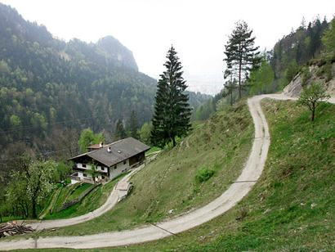
SELMA LAGERLIOF
Rašytoja yra kilusi iš vienos Švedijos provincijos, kuri vadinasi Vermlandas. Ji gimė 1858 m. lapkričio 20 d. Morbakos dvare.

Slide 3
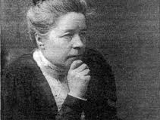
Tikri menininkai dažnai stengiasi nepasakyti to, kas svarbiausia, tiesiogiai, “atviru tekstu”, jie pasikliauja mūsų, skaitytojų, užuominomis, verčia giluminius dalykus suvokti patiems — gal kad pasidžiaugtume patys atspėję, suvokę, pagalvoję, atpažinę... K. Urba

Slide 4

„Stebuklingosios Nilso Holgersono kelionės po Švediją“
Už šią knygą rašytojai įteikiama Nobelio premija. Pirmąkart pasaulyje moteris tampa jos laureate. 1914 metais ji išrenkama Švedijos akademijos, teikiančios Nobelio premiją, nare. Ji — pirmoji moteris šios garbingos institucijos narė.
Tai žaismingas pasakojimas apie Švedijos geografiją. Vaikams pasakojama apie muziejus, įžymybes, gamyklas, Švedijos florą ir fauną. Supinamos ir senovės Švedijos legendos bei padavimai, danų pasakų motyvai.

Slide 5
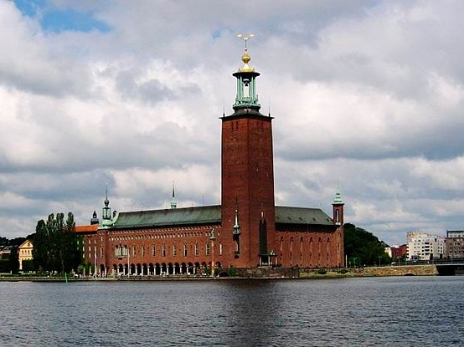
Stokholmo rotušė
Joje nuo1904 m. teikiamos visos Nobelio premijos, išskyrus taikos, kuri teikiama Osle, Norvegijoje.

Slide 6

,,Portugalijos karalius’’
Tema
Tai knyga apie tėvo meilę dukrai ir apie amžiną vaikų nedėkingumą tėvams.
Idėja
Vaikų nedėkingumas tėvams negali būti toks žiaurus.
Problemos
.....................................................................
( įrašykite skaitydami atskiras dalis)

Slide 7
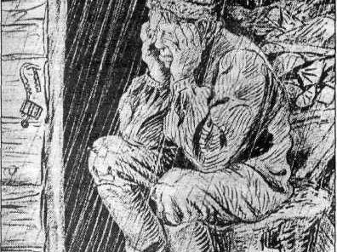
Žanras – romanas. Tipas - socialinis
Vyrauja tikroviški, rūstūs vaizdai, kuriuose daug dėmesio skiriama turtingųjų ir beturčių santykiams.

Slide 8

Veikėjai
Pagrindiniai
Janas Andersonas
Katryna
Klara Giula
Antraeiliai
Zakristijonas Svartlingas
Inžinierius Boreusas
Agripa
Ogiustas Der Nolis
Pastorius

Slide 9

I dalis.Plastanti širdis. Raskite tekste ir pacituokite
Kodėl nepatenkintas
Janas?
Jo veiksmai

Slide 10
I dalis.Plastanti širdis
Kodėl nepatenkintas Janas?
Nežinau, kas galėtų manyti, kad aš džiaugiuos susilauksiąs kūdikio..
Kūdikis tikriausiai bus didelis rėksnys, taigi ir naktį nebeturėsiu ramybės,
Ligi šiol dar šiaip taip stūmėmės, nes Katryna galėjo eiti į darbą.
Jis pajuto, kad visi jį niekina ir nė kiek su juo nesiskaito.
        Jo veiksmai
Užsidengė veidą rankomis ir giliai atsiduso
Ėmė taip smarkiai grąžyti rankas, jog net sąnariai braškėjo
Ėmė abiem kumščiais tvoti per kaladę
Užsidengė rankomis veidą ir visu liemeniu ėmė siūbuoti

Slide 11
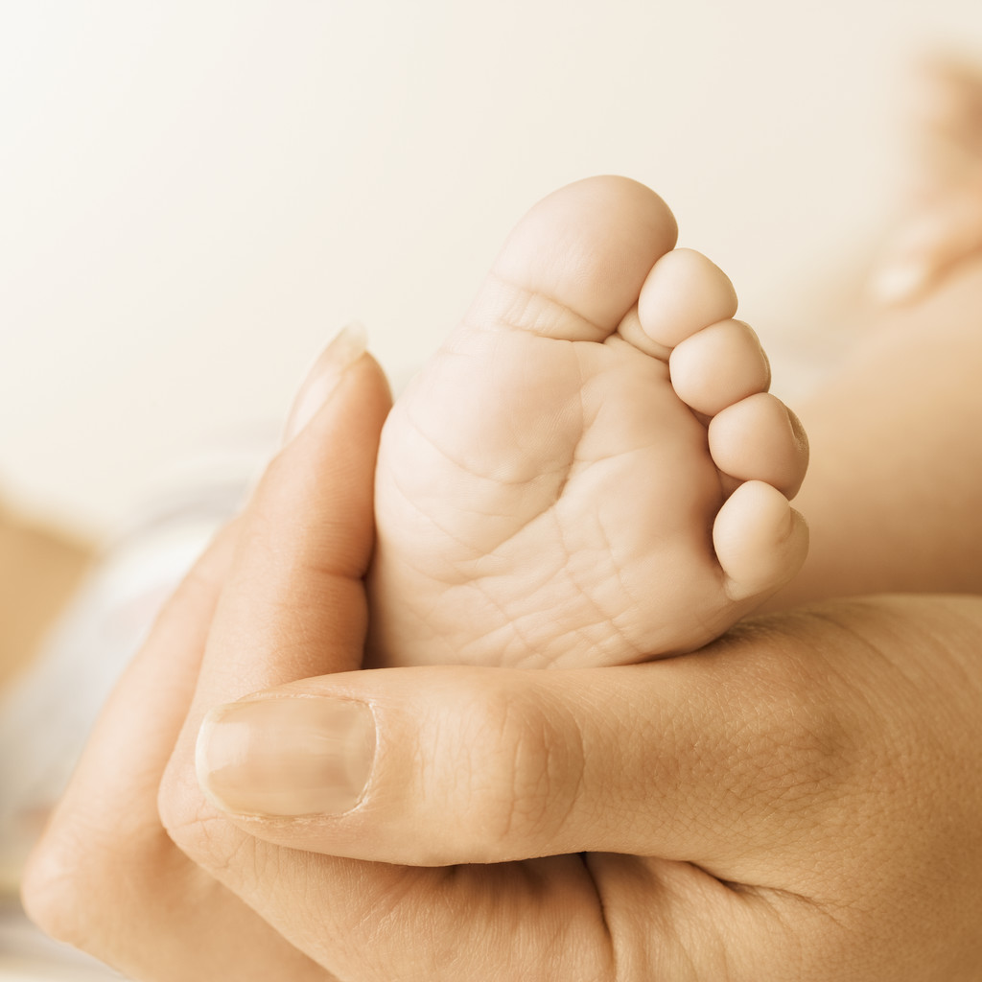
Kaip pasikeičia Jano būsena paėmus naujagimę. ( pratęskite)
Širdis...
Pranyko...
Janas suvokė...
Jis pradėjo numanyti...

Slide 12
Kaip pasikeičia Jano būsena paėmus naujagimę. ( pratęskite)
Širdis krūtinėje taip smarkiai suplakė, kaip dar niekuomet gyvenime nebuvo plakusi.
Pranyko šaltis, bloga nuotaika ir sielvartas.
Janas suvokė, kas dabar išjudino jo širdį ir privertė ją taip smarkiai plastėti
Jis pradėjo numanyti, ko jam kaip tik trūko per visą gyvenimą: toks žmogus, kuris nejaučia savo širdies plastant nei skausme, nei džiaugsme, - žinoma, negali būti laikomas tikru žmogumi.

Slide 13

Egzaminai
Švedijos ir Lietuvos švietimo istorijos panašumai
Kodėl sakoma, kad vaikai, peržengę mokyklos slenkstį, tampa šiek tiek svetimi tėvams?
Koks Klaros elgesys prie mokyklos, ką jis atskleidžia?
Ką parodė Klaros Giulos klaida per egzaminą?

Slide 14
Egzaminai
Lietuvoje spaudos draudimo laikotarpiu (1864 – 1904) mokiniai irgi mokėsi varganomis sąlygomis, kaimo trobose, trūko profesionalių mokytojų, mokėsi tik skaityti, rašyti, skaičiuoti.
Peržengę mokyklos slenkstį, vaikai tampa šiek tiek svetimi tėvams, nes atranda naują, įdomų, nepažintą pasaulį. Mokytojas tampa svarbesnis, nei tėvai.
Klaros elgesys prie mokyklos, atskleidžia, jog ji nori būti savarankiška, nebenori būti globojama tėvo.
Jos klaida parodė, jog tėvas jai yra toks pat svarbus, garbinamas, kaip ir dievas.

Slide 15
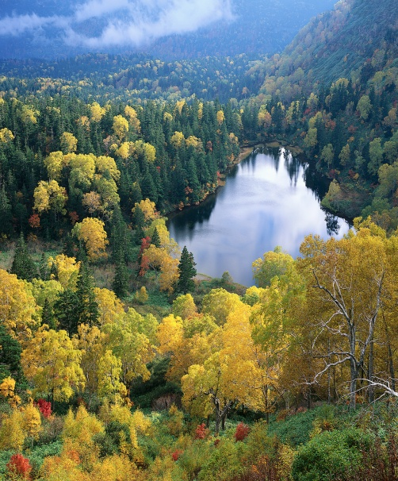
Stursnipa
Kuo susirūpinęs Janas ?
Kaip, jo nuomone, turėtų jaustis Klara?
Kodėl Klara – Giula dainuoja?
Koks vaizdas atsiveria nuo kalno, ką jis simbolizuoja?
Kodėl Janui tarsi sustoja širdis supratus, jog jo duktė neliūdi?
Kaip biblinė užuomina papildo tekstą?

Slide 16

Stursnipa
Janui gresia netekti namų.
Klara, jo nuomone, turėtų labai sielotis iškilus tokiai grėsmei.
Ji dainuoja, nes trokšta išvykti, ateitis jos negąsdina.
Nuo kalno atsivėręs didingas panoraminis vaizdas simbolizuoja nepažintą atvirą pasaulį, kurį pažinti trokšta kiekvienas jaunas žmogus.
Biblinė užuomina apie gundytoją, rodžiusį Viešpačiui Jėzui šio pasaulio karalystes, tarsi perspėja apie jame tykančius pavojus.

Slide 17

Žmonių požiūris į Janą ,,karalių’’
Inžinierius Boreusas
Senis Agripa
Ogiustas Der Nolis
Jaunasis pastorius
Zakristijonas Svartlingas
Iš pradžių pavadina avigalviu, paskui ištiesia ranką.
Nuo seno jaučia Klarai neapykantą, dabar pavadina ją bjauriu vardu, norėdamas atkeršyti.
Užčiaupia Agripą.
Kaltina save, kad leido pražūti dviems sieloms, verkia.
Bando įtikinti Klarą, jog nepaliktų tėvo.

Slide 18
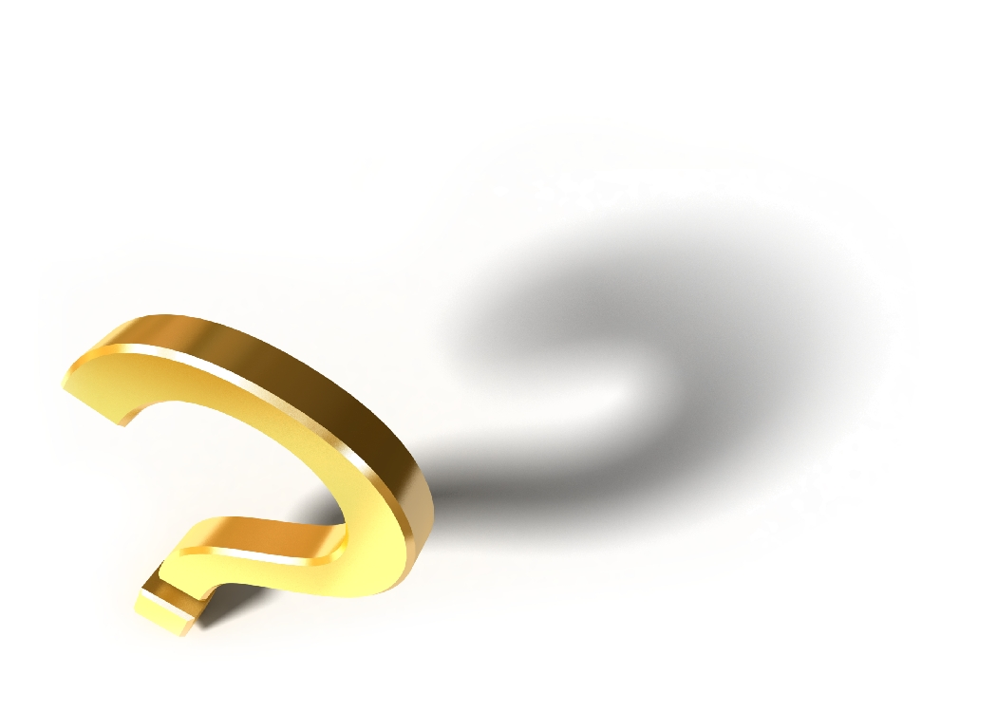
Kaip mes reaguojame į sutrikusios psichikos žmogų. Pasamprotaukite.
Ką, jūsų nuomone, atskleidžia liaudies posakis, kad kiekvienas kaimas turi turėti savo kvailelį?

Slide 19
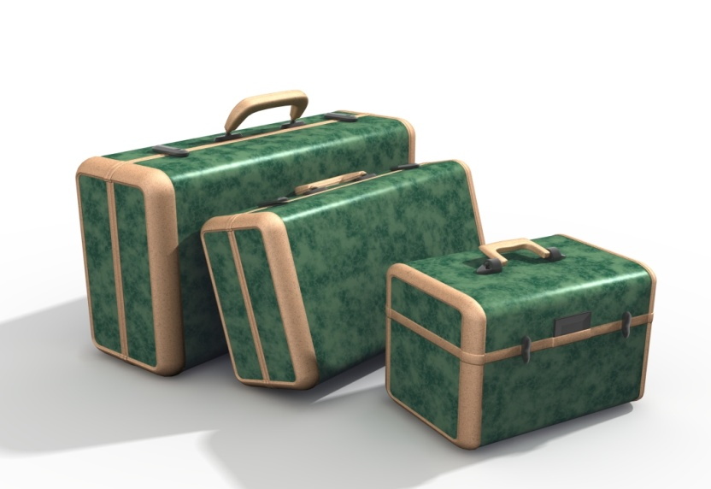
Klaros Giulos sugrįžimas
Kokie išorės bruožai išryškinti?
Koks dukters elgesys su tėvais?
Ar jos susikurta gerovė iš tiesų svarbi tėvams?
Koks jūsų požiūris į dukros poelgį?

Slide 20
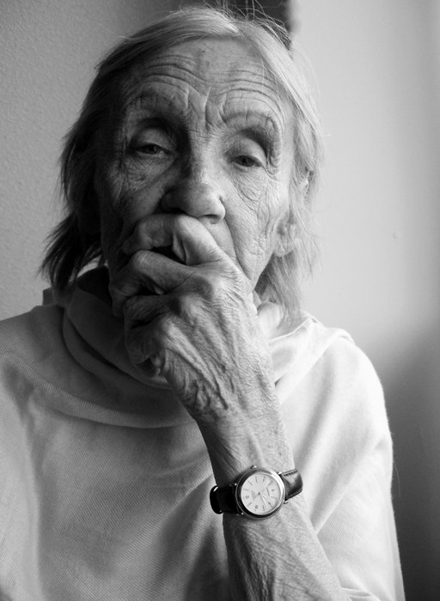
Katrynos paveikslas
Kodėl santūriai sutinka grįžusią dukterį ?
Kokia dabar jos šeima, kuri buvo sukurta ne iš meilės?
Kodėl Katryna paklūsta Klaros prašymui važiuoti su ja į miestą, o Janą palikti svetimų globai?
Koks galutinis Katrynos apsisprendimas?

Slide 21

Kūrinio problematika
Apibendrindami suformuluokite keletą problemų

Slide 22
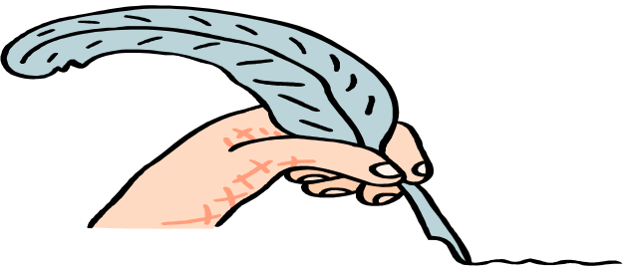
Problemų pavyzdžiai
Kodėl jaunas žmogus turi palikti tėvų namus?
Kaip rasti savo gyvenimo kelią?
Akla tėvų meilė – gėris ar blogis?
Ar vaikų nedėkingumas tėvams yra dėsningas?
Ar tarp mūsų yra vietos neįgaliesiems?

